Slide 1

TIẾNG VIỆT 2

Slide 2
Thứ …. ngày … tháng ….. năm 2022
Bài 15
NHỮNG CON SAO BIỂN
Viết: Chữ hoa Y
S/63

Slide 3

Mục tiêu
01
- Viết đúng chữ Y cỡ vừa và cỡ nhỏ.
Viết đúng câu ứng dụng:
Yêu Tổ quốc, yêu đồng bào.
02
03
- Rèn cho mình tính kiên trì và cẩn thận khi viết.

Slide 4
Quan sát chữ hoa Y (cỡ chữ vừa)
1
Chữ hoa Y gồm 2 nét:
6
Nét 1: Đặt bút trên đường kẻ 5, viết nét móc hai đầu. Đầu móc bên trái cuộn vào trong,đầu móc bên phải hướng ra ngoài.
5
5
Y
4
4
3
3
2
2
1
Nét 2: Rê bút lên đường kẻ 6, đổi chiều bút, viết nét khuyết ngược, kéo dài xuống đường kẻ 4 dưới đường kẻ 1, dừng bút ở đường kẻ 2 phía trên.
Đường
kẻ đậm
1
2
3
1
2
3
4
5

Slide 5
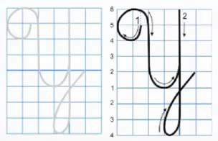

Slide 6
Quan sát chữ hoa X (cỡ chữ nhỏ)
1
Y
2
1
1
2

Slide 7
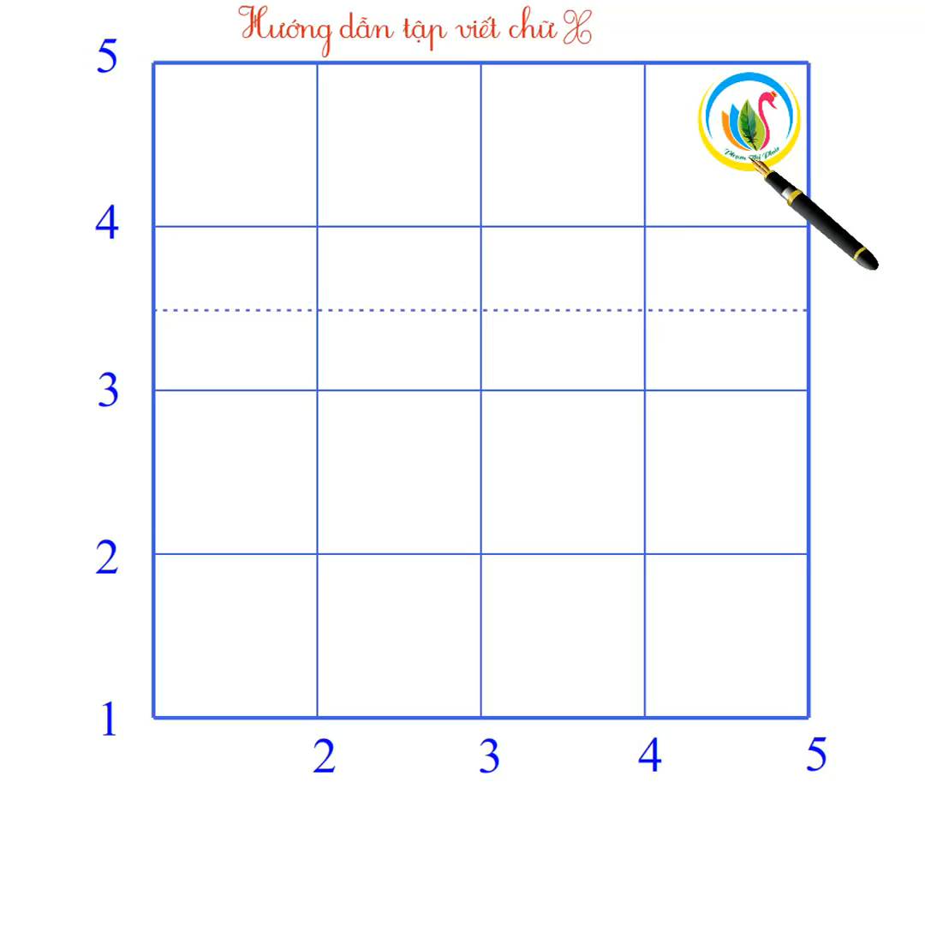

Slide 8

Câu ứng dụng

Slide 9



Yłu Tổ ǕίǬ, ΐłu đŬg bào.
Đồng bào: Những người cùng một giống nòi, một dân tộc, một Tổ quốc với mình.
“đồng bào”
nghĩa là gì?

Slide 10

Yêu

Slide 11
Yłu Tổ ǕίǬ, ΐłu đŬg bào.
Con hãy nêu độ cao của các con chữ có trong câu ứng dụng?
Chữ Y, T, b, y, g cao 2 li rưỡi.
Chữ q cao 2 li.
Các chữ còn lại cao 1 li.

Slide 12
Yłu Tổ ǕίǬ, ΐłu đŬg bào.
Cách đặt dấu thanh ở các chữ như thế nào?
Cách đặt dấu thanh ở các chữ: dấu hỏi đặt trên đầu chữ ô (Tổ), dấu sắc đặt trên đầu chữ ô (quốc), dấu huyền đặt trên đầu chữ ô (đồng), a (bào).

Slide 13
o
Yłu Tổ ǕίǬ, ΐłu đŬg bào.
o
o
o
o
Khi viết câu ứng dụng, các con chú ý khoảng cách giữa các chữ ghi tiếng bằng khoảng cách 1 con chữ o.
Vị trí đặt dấu chấm ở cuối câu:
ngay sau chữ cái “o” trong tiếng bào.

Slide 14
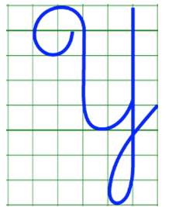
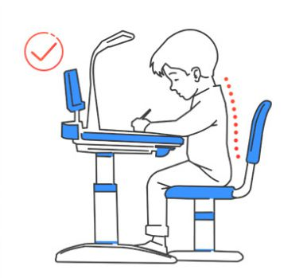


Yłu Tổ ǕίǬ, ΐłu đŬg bào.

Slide 15

Củng cố - Dặn dò

Slide 16
TẠM BIỆT CÁC CON!

